Slide 1


Présentation du 28/08/2020 à 8h30
sportvolt.lescadev.fr
TITRE PROFESSIONNEL :
"Développeur web et web mobile" -
RNCP 31114
Sommaire :
I-Présentation du projet
II-Cahier des charges
III-BDD
IV-MVC
V-Mises en place du front
VI-Un front dynamique
VII-Interaction avec la base de données
VIII-Gestion et Utilisation des données reçues
IX-Backoffice
X-Comment mettre en place un E-commerce

Slide 2
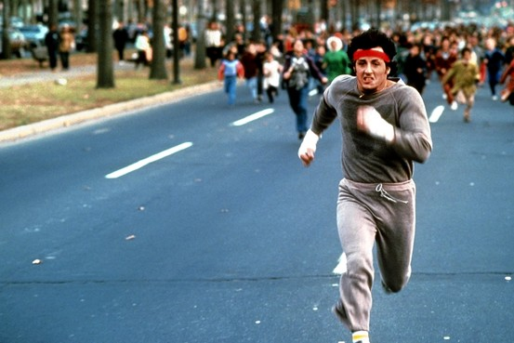



I-Présentation du projet
sportvolt.lescadev.fr

Slide 3
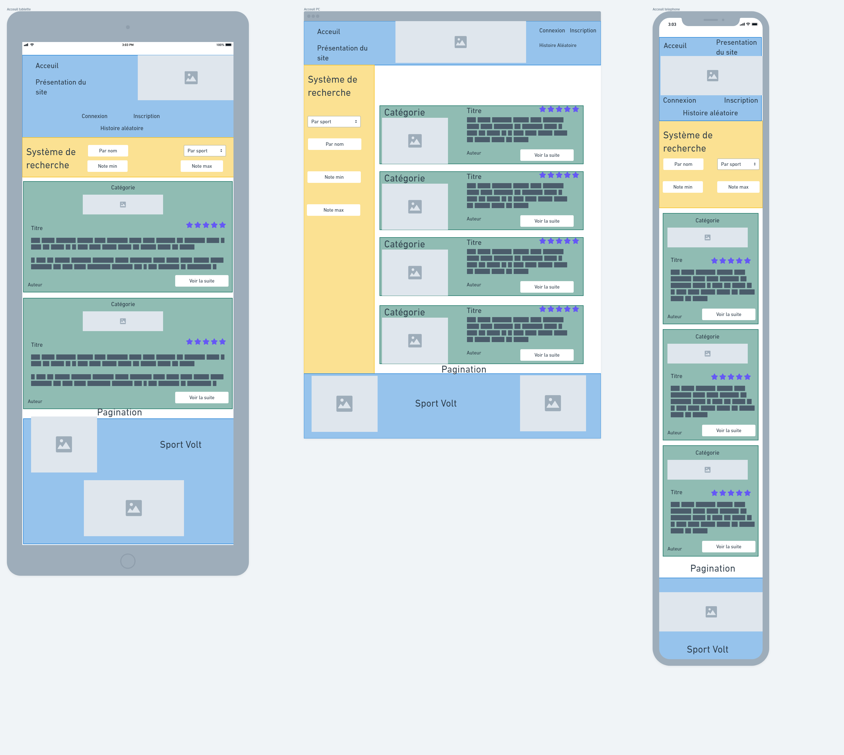

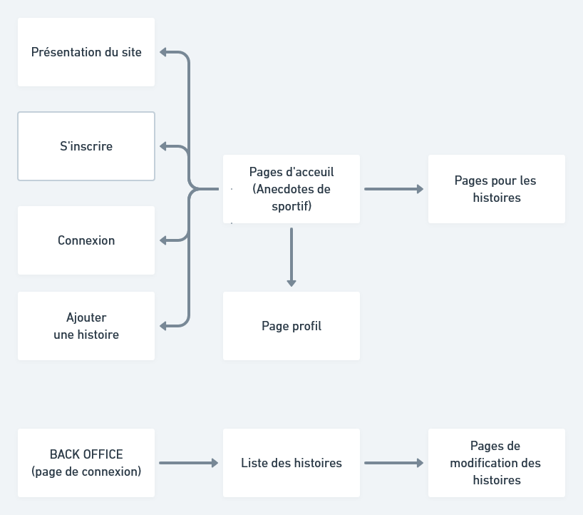
II-Cahier des charges
a- Les objectifs du site
sportvolt.lescadev.fr
b- Description graphique et ergonomique
c- Description fonctionnelle et technique
d- Prestations attendues et modalités de sélection des prestataires
● développement
● design
● intégration
● migration de base de données
● maintenance et mises à jour

Slide 4
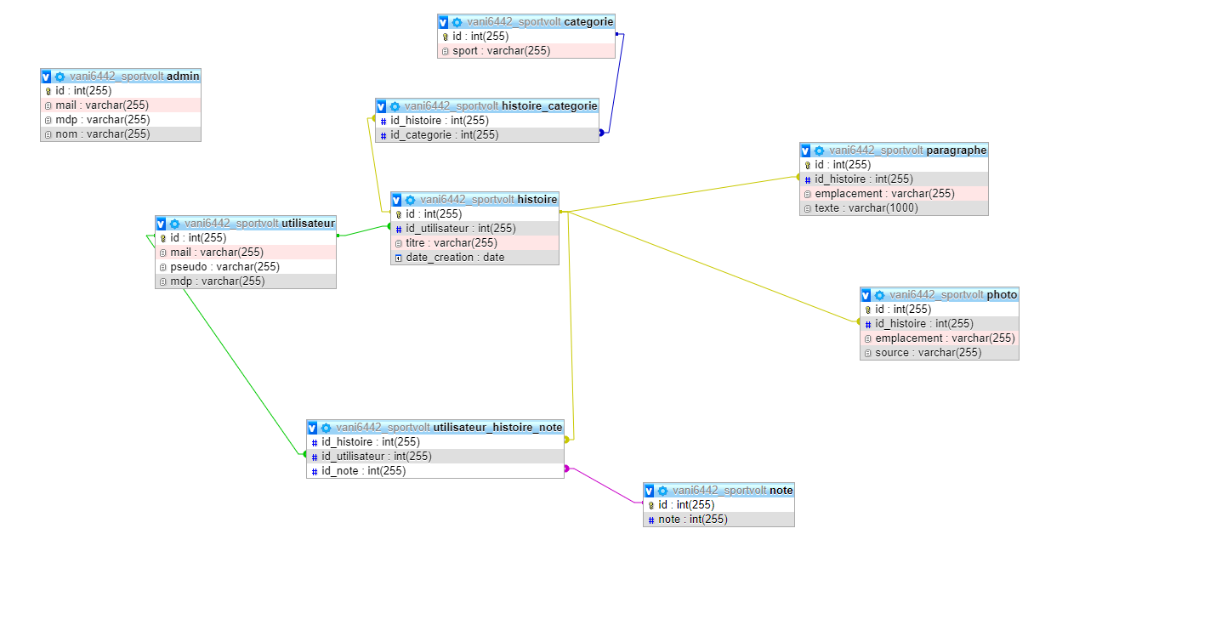
III-BDD
sportvolt.lescadev.fr

Slide 5
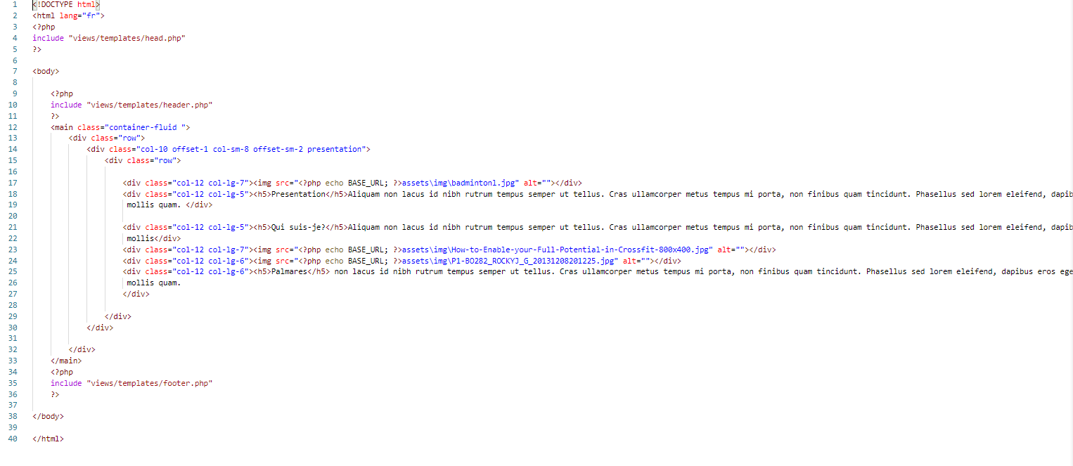
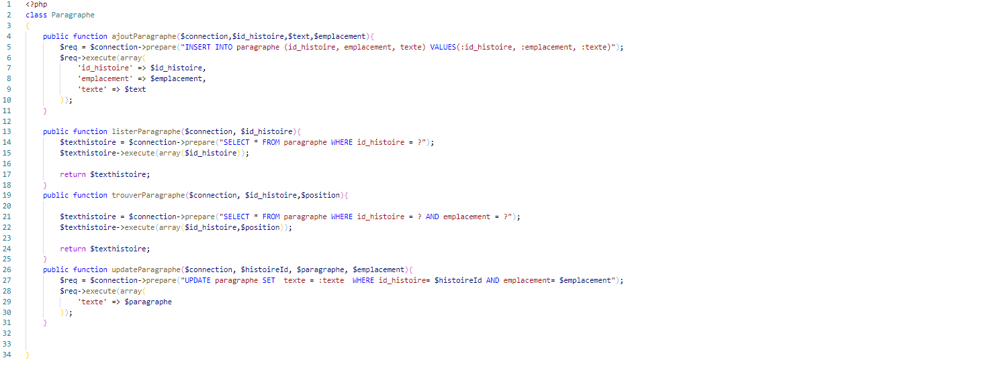
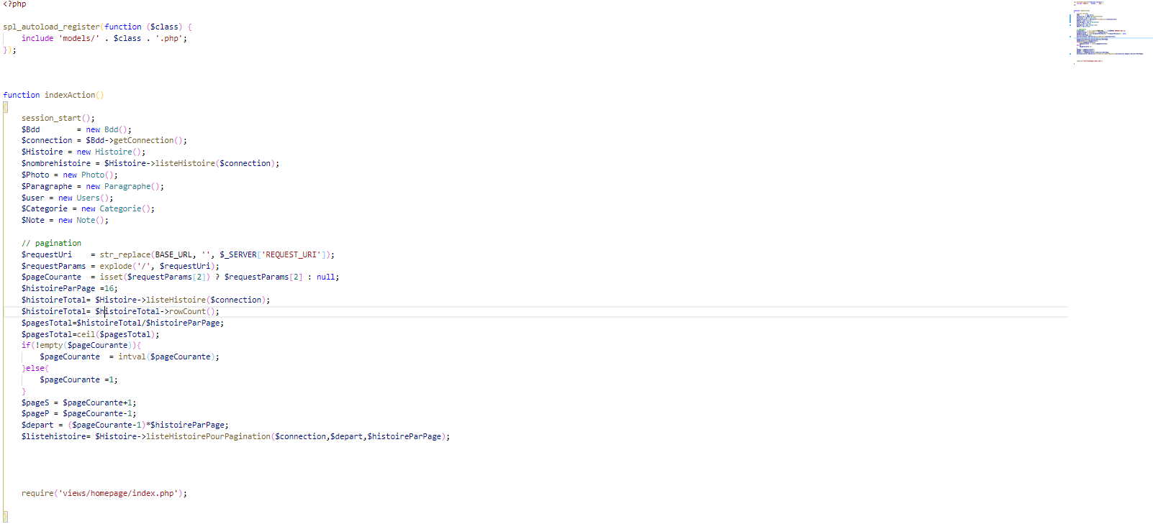
IV-MVC
a-Les Views
sportvolt.lescadev.fr
b-Les Modèles
c-Les Controlleurs

Slide 6
V-Mises en place du front
sportvolt.lescadev.fr

Slide 7
VI-Un front dynamique
sportvolt.lescadev.fr

Slide 8
VII-Interaction avec la base de données
sportvolt.lescadev.fr

Slide 9
VIII-Gestion et Utilisation des données reçues
sportvolt.lescadev.fr

Slide 10
IX-Backoffice
sportvolt.lescadev.fr

Slide 11
X-Comment mettre en place un E-commerce
sportvolt.lescadev.fr

Slide 12
Conclusion
sportvolt.lescadev.fr

